Slide 1
Herzlich willkommen zum Zentralworkshop II 2023 !

Slide 2


Vom Standesamt genehmigte Namen : KEIN Scherz
Wer kennt den ?
Matt Damon
Wer kennt den ?
Matt-Eagle

Slide 3




Das Spiel hat sich verändert ….aber wer merkt es?!

Slide 4
ZWS 2
Auf gute Partnerschaft ?! – Direktversicherung und Unterstützungskasse als attraktives Kombimodell
2. Preisträger Deutscher bAV Preis 2023 (Konzerne und KMU)
Vorstellung Preisträger Konzerne (1.-3.Platz) -Uniper, Rheinmetall , Siemens Healthineers
Vorstellung der jeweiligen Konzepte
c. Vorstellung Preisträger KMU (1.-3.Platz) –Planisware, Louisiana Steakhaus, ibidi
d. Vorstellung der jeweiligen Konzepte
Fazit: Was machen gute Belegschaftswerke aus?!
3. Ergebnisse der aktuellen WTW-Studie und mögliche Auswirkungen auf die Beraterpraxis
Ergebnisse der Studie: Situation der Entgeltumwandlung 2023
Was kann/muss ich als BeraterIn hieraus ableiten?

Slide 5

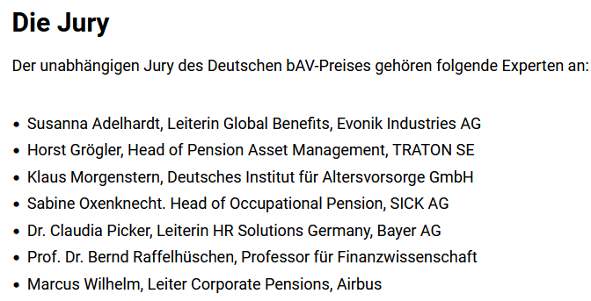

Slide 6
Kategorie Großunternehmen
1. Platz :Uniper, Düsseldorf: Hoch innovatives Sozialpartnermodell
„Die Einführung einer reinen Beitragszusage und des ersten Sozialpartnermodells in Deutschland ist ein echtes Leuchtturmprojekt“, so die Jury. Uniper setzt dabei auf Chancenorientierung, ohne dabei das „Primat der Planbarkeit und Stabilität der angestrebten Rente“ außer Acht zu lassen, wie das Unternehmen betont. Das Energieunternehmen komplementierte das bisherige, in der Niedrigzinsphase von Mitarbeitenden als weniger attraktiv wahrgenommene, bAV-Modell mit einer reinen Beitragszusage und ermöglicht nun die Wertentwicklung der Vorsorgebeiträge am Kapitalmarkt. Hierbei soll ein hoch innovatives Sicherungskonzept etwaige Schwankungen generationengerecht mindern oder ausgleichen.

Slide 7
Kategorie Großunternehmen
2. Platz: Rheinmetall, Düsseldorf: Altersvorsorge umfassend modernisier
Höhere Arbeitgeberbeiträge, Zuschüsse zu den Eigenbeiträgen der Beschäftigten und Wechsel auf ein fondsbasiertes Anlagemodell, welches höhere Renditen auf die Vorsorgebeiträge ermöglicht – Rheinmetall investiert deutlich in die Altersvorsorge seiner rund 14.000 inländischen Mitarbeiterinnen und Mitarbeiter.
Durch Mindestbeiträge für die unteren Entgeltgruppen achtet der Technologiekonzern auch darauf, seiner sozialen Verantwortung als Arbeitgeber gerecht zu werden, bemerkt die Jury anerkennend.

Slide 8
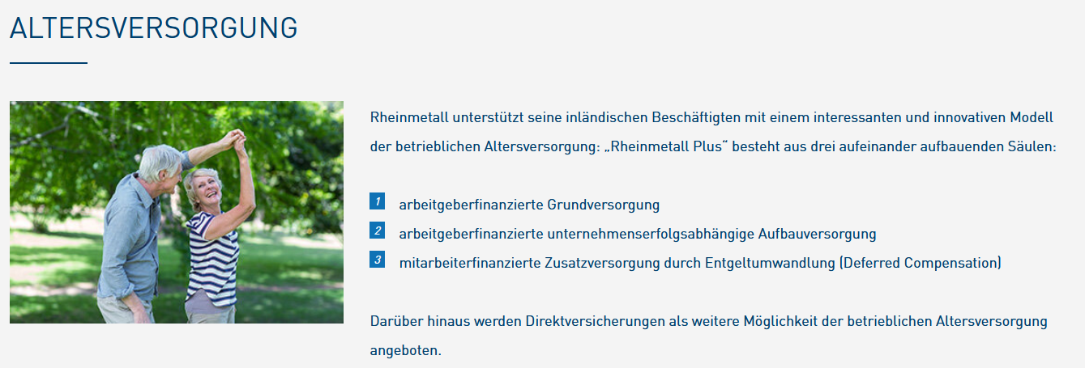
Auszug 2. Platz Konzerne: Rheinmetall

Slide 9
Kategorie Großunternehmen
3. Platz: Siemens Healthineers, Erlangen: bAV-Lücken ausgleichen
Die bAV-Beiträge für die breite Belegschaft wurden in dem neuen Altersvorsorgeplan von Siemens Healthineers deutlich aufgestockt. Gleichzeitig legt der Medizintechnik-Hersteller besonderes Augenmerk darauf, bestehende Altersvorsorge-Lücken zu verringern. Die einheitliche und transparente Beitragslogik wird deshalb in einigen Punkten ergänzt. So wird die bAV für die unteren Lohngruppen durch Mindestbeiträge ausgebaut. Familienfreundliche Teilzeit-Arbeitskonzepte werden ebenfalls durch Mindestbeiträge für die Altersvorsorge begleitet – dies soll das Gender Pension Gap reduzieren.
Uns ist wichtig, allen Mitarbeitenden die Möglichkeit zu geben, individuelle Lebens- und Arbeitskonzepte zu verwirklichen“, betont das Unternehmen. Berufseinsteiger werden anhand eines Startbausteins von Anfang an mit der bAV vertraut gemacht, damit Vorsorgelücken gar nicht erst entstehen.

Slide 10
Kategorie KMU
1.Platz: Planisware, München: Mitarbeiterbindung durch ganzheitliche Versorgung
Um Mitarbeitende zur Weiterempfehlung von Planisware als Arbeitgeber zu motivieren, setzt der Software-Anbieter bewusst auf eine betriebliche Versorgung, „die unsere Mitarbeitenden privat nicht bekommen können“. Aufbauend auf einer vorherigen bAV-Lösung und nach umfassender Analyse mit vielen Prozessbeteiligten wurde ein – so die Jury – sehr wertvolles, flexibles und individuelles Benefits-Paket entwickelt.
Die Vorsorgebeiträge des Arbeitgebers sowie die (vom Arbeitgeber hoch bezuschussten) Eigenbeiträge der Mitarbeitenden werden in eine Ansparrente oder Fondsrente mit individuell wählbarer Aktienquote angelegt, so dass Mitarbeitende je nach Sicherheitspräferenz und Anlagehorizont die für sie optimale Form wählen können.

Slide 11
Kategorie KMU
2.Platz:Louisiana Steakhaus, Erfurt: Gut gemeint UND gut gemacht
In der Gastronomie-Branche, die nach den Corona-Lockdowns von der Personalabwanderung in andere Branchen besonders betroffen ist, setzt die Inhaberin des Louisiana Steakhauses ein deutliches Zeichen: Als ehemalige Mitarbeiterin kennt Inhaberin Melanie Walter die Präferenzen der Angestellten und bietet ihnen eine effektive Entlastung durch eine umfassende betriebliche Alters-, Gesundheits- und Unfallvorsorge. Durch persönliche Beratung sensibilisiert, sparen die meisten Mitarbeitenden zusätzlich zu den arbeitgeberfinanzierten Beiträgen selbst für ihre bAV. Das Steakhaus bezuschusst dies durch weitere Beiträge, die mit der Unternehmenszugehörigkeit steigen. Insgesamt ein ganzheitliches und werthaltiges Paket, urteilt die Jury.

Slide 12
Kategorie KMU
3.Platz:ibidi, Gräfelfing: Agile bAV in dynamischem Start-Up-Umfeld
Dass die langfristig angelegte bAV sehr wohl in das dynamische Gründungsumfeld von Start-Ups passt, demonstriert ibidi eindrücklich. Das gründergeführte Biotechnologie-Unternehmen aus der Nähe von München betont: „Wir haben unsere bAV agil am Bedarf unserer international gesuchten Mitarbeitenden entwickelt – innovativ und flexibel spiegelt sie den ibidi-Spirit wider.“ Aus Sicht der Jury ist die Verknüpfung zwischen agilem Arbeiten und agiler bAV hervorzuheben. Gelungen ist auch die Unterstützung der Mitarbeiterbindung durch bAV: der Arbeitgeberbeitrag steigt mit der Unternehmenszugehörigkeit. Flexibel ist die ibidi-Altersversorgung nicht nur in der Wahl des Abrufalters (zwischen 62 und 85) und der Auszahlungsform (Rente oder Kapital), sondern auch in den Anlagemöglichkeiten: Mitarbeitende können den Fokus beim Altersvorsorge-Sparen auf Sicherheit, Wachstum oder Chance legen.

Slide 13
Wir tun Gutes, was können wir davon?

Slide 14
Unsere Antworten: kapitalmarktorientierte Modelle
Modellierung und Technik
Sonderkonditionen
Kapitalmarktorientierte Modelle inkl. „ETF-Fonds“
1%-Unterschied macht schon was aus
Aktiv und/oder passiv gemanagte Vorsorgemodelle
„Renten-Airbag“

Slide 15
Was macht den Unterschied?
 | Rente | Kapital
2,50% | 142 € | 56.331 €
4,50% -inkl. FONDS | 213 € | 84.640 €
Unterschied | 50% mehr Leistung ! | 28.309 € = 50%+
Kostenvorteile | Rente | Kapital
4,50 % | 231 € | 91.500 €
 | 63% mehr Leistung | 35.169 € +
EA:30 J. Rente 67, Brutto 4,50% Bruttomethode 100€ Beitrag p.m , Netto-Anteil:

Slide 16
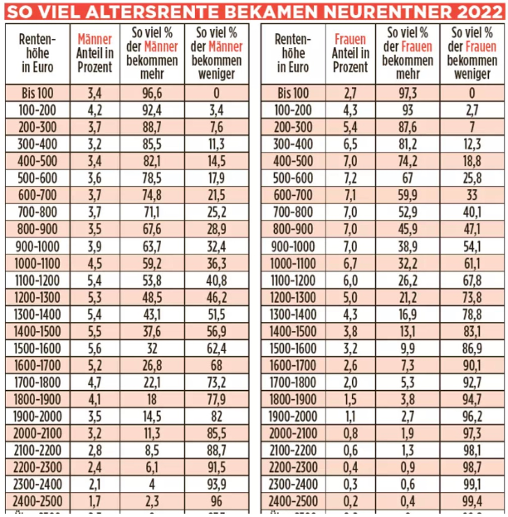
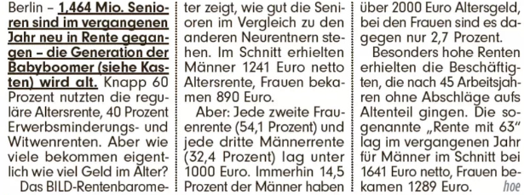
Wer bekommt wie viel Geld im Alter?
Schnitt Männer: 1.241 €
Frauen: 890 €
54% der Frauen erhalten eine Rente < 1.000 € monatlich
DER BEDARF IST NACH WIE VOR ENORM……es ist nur halt kein Iphone

Slide 17
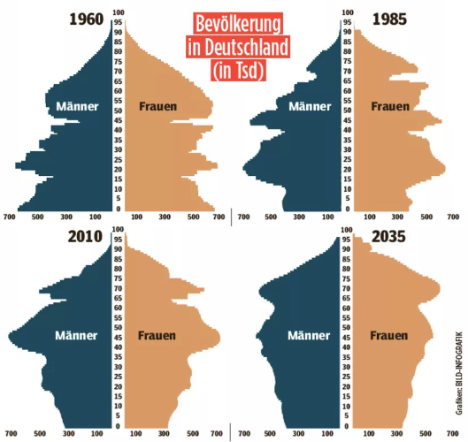
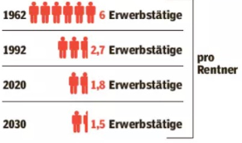
Zahl der Beitragszahler pro Rentner seit 1962 | Fakt ist: Die Rente mit 63 ist teuer (bis 2035 fast 140 Milliarden Euro), verschärft den Fachkräftemangel um zehn bis 20 Prozent.

Slide 18
Auf gute Partnerschaft ?!
Direktversicherung und rückgedeckte Unterstützungskasse

Slide 19
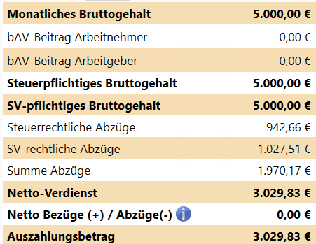
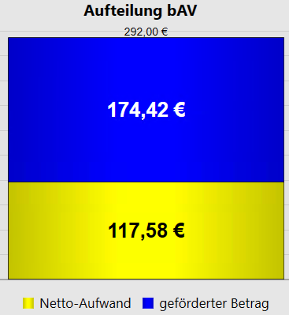
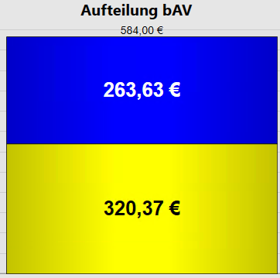
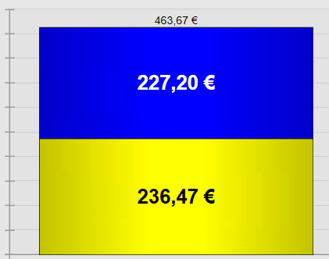
DV + UK = Starkes Doppel
Bis 4% BBG = 292 €
8% BBG = 584 €
20% Zuschuss (48,66)

Slide 20
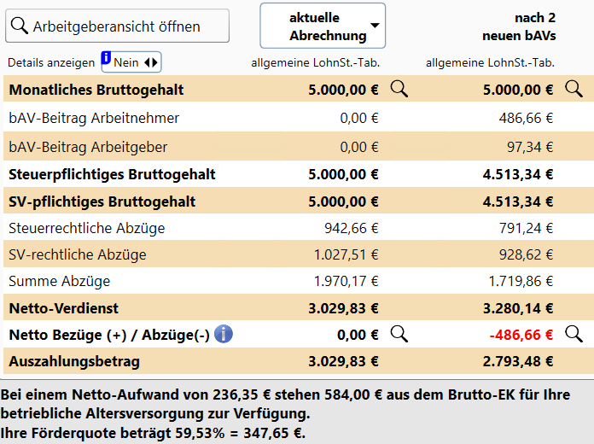
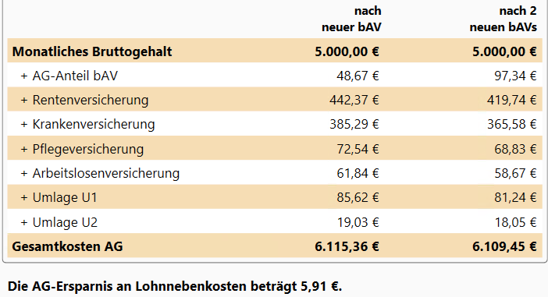
DV + UK = Starkes Doppel
584
320 (nur über DV nach §3.63 EStG) Oder 236 im Kombi-Modell

Slide 21
Das starke Doppel
Nettoanteil | Sparbeitrag | Gesamtrente | Gesamtkapital
236 € Kombi-Modell | 584 € | 1.348 € | 534.363 €
236 € (i.R. §3.63 ) | 464 € | 1.071 € | 424.561 €
 | + 120 € mtl MEHR sparen | + 277 € mtl. MEHR Rente | +109.802 € einfach MEHR Kohle
EA:30 J. Rente 67, Brutto 4,50% Bruttomethode

Slide 22
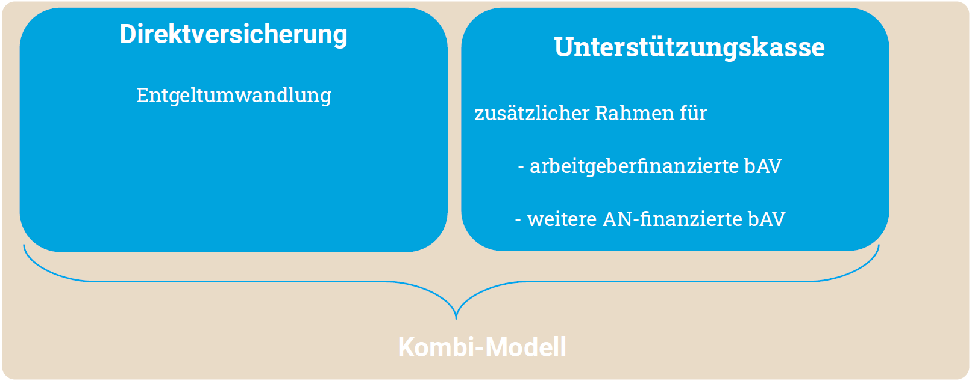
Attraktivität des Kombimodells

Slide 23
Die Kombination DV plus UK ist attraktiv, wenn
Die Einführung
einer arbeitgeberfinanzierten bAV
und / oder einer weiteren arbeitnehmerfinanzierter bAV,
die den steuer- und sozialversicherungsfreien Dotierungsrahmen von § 3 Nr. 63 EStG unberührt lässt, gewollt ist.
Wenn gleichzeitig eine Bilanzberührung nicht erwünscht ist.
Niedrigzinsphase und Inflation machen mehr bAV für viele Arbeitnehmer zwingend.
P.S.: Auch scheinbare Gutverdiener laufen in die Altersarmut, wenn nicht > 4 % der BBG
vorgesorgt wird.

Slide 24
Das Problem in der Praxis
Zwei Durchführungswege mit jeweils eigenen Spielregeln !
● Kein Gleichlauf im Steuer-, Arbeits- und Sozialversicherungsrecht
● Hohes Irritationspotential bei Arbeitgeber und Arbeitnehmer, insbes. bei „Störfällen“
● Hohe Anforderungen an die Sachbearbeiter des Arbeitgebers, des Maklers, des Versicherers der Ukasse
● Kommunikation und Dokumentation im Vorfeld und begleitend nötig:
● in Richtung Arbeitgeber/Personalabteilung
● in Richtung Arbeitnehmer

Slide 25
Grundsätzliche Unterschiede im Arbeitsrecht
Direktversicherung | Unterstützungskasse
§ 1b Abs.2 Satz 1 BetrAVG | § 1b Abs.4 Satz 1 BetrAVG
Versicherungsvertragliche Lösung § 2 Abs. 2 Satz 2-3 BetrAVG (BOLZ). | Keine Versicherungsvertragliche Lösung möglich.
§ 16 BetrAVG I.d.R. Weitergabe der Überschüsse; | § 16 Abs. 5 BetrAVG: mindestens 1% p.a.
I.d.R. Schutz durch unwiderrufliches Bezugsrecht | kostenpflichtiger Schutz durch PSVaG
Monatsrente: 500€
Jahresrente: 6.000€
5 x 6.000€ = 30.000€ = 30 x 1,8 = 54 €
1.000 1.000
PSV-Berechnung: 5 x Jahresrente
1.000
X 1,8 (in 2022)

Slide 26
Grundsätzliche Unterschiede im Steuerrecht
Direktversicherung | Unterstützungskasse
Einzige Voraussetzung: Erstes Dienstverhältnis. | Ein erstes Dienstverhältnis ist keine Voraussetzung.
Steuerfreiheit der Beiträge bis 8% der BBG (2023: 7.008 € /p.a.; 584 € p.m.). | Steuerfreiheit: unbegrenzt, weil kein Zufluss
Sinkende Beiträge: Änderungsmitteilung an Versicherer | Grundsätzlich nur gleichbleibende oder steigende Beiträge Ausnahmen ● Beitragsreduzierung beruht auf einer Änderung der Versorgungszusage (Schriftform). ● Änderung der Versorgungszusage, wenn der Arbeitgeber auf Verlangen des Arbeitnehmers die Entgeltumwandlung im Wege einer vertraglichen Vereinbarung reduziert. ● Wechsel von Voll- in Teilzeitbeschäftigung

Slide 27
Grundsätzliche Unterschiede im Sozialversicherungsrecht
Direktversicherung | Unterstützungskasse
Entgeltumwandlung und Arbeitgeberfinanzierung sind insgesamt beitragsfrei bis 4% der BBG gem. § 1 Nr. 9 SvEV*. | Entgeltumwandlung beitragsfrei bis 4% der BBG gem. § 14 SGB IV.
 | Bei Arbeitgeberfinanzierung mangels Zuflusses (§ 11 EStG i.V.m. § 14 SGB IV) unbegrenzt sozialversicherungsfrei.
*Sozialversicherungsentgeltverordnung

Slide 28
Attraktivität des Kombimodells
FAZIT
Das Kombimodell passt für Arbeitgeber, die Arbeitnehmern oder besonderen Kreisen von Arbeitnehmern eine zusätzliche Versorgung gewähren wollen.
Direkt-VERSICHERUNG und Unterstützungskasse mit Rückdeckungs-VERSICHERUNG sind zwar beide mit einer Versicherung als Ausfinanzierungsinstrument verknüpft,
in der Praxis muss der Arbeitgeber (Personal, Lohnbuchhaltung) und das eigene Backoffice von Beginn an über das unterschiedliche Handlung aufgeklärt werden.

Slide 30


Ergebnisse aus bAV-relevanten Studien

Slide 31
Kurzfassung
Akzeptanz kapitalmarktorientierter Versicherungsprodukte steigt – Die Entgeltumwandlung ist meist versicherungsbasiert. Vorherrschender Durchführungsweg ist die Direktversicherung. Mit Blick auf einen attraktiven Mix aus Chance und Sicherheit steigen Akzeptanz und Angebot kapitalmarktorientierter Versicherungsprodukte mit anfänglich verminderten Garantien, wobei Einigkeit herrscht, dass ein gewisses Garantieniveau (80 bis 100% der gezahlten Beiträge) gegeben sein sollte.

Slide 32
Was macht den Unterschied?
 | Rente | Kapital
2,50% | 142 € | 56.331 €
4,50% -inkl. FONDS | 213 € | 84.640 €
Unterschied | 50% mehr Leistung ! | 28.309 € = 50%+
Kostenvorteile | Rente | Kapital
4,50 % | 231 € | 91.500 €
 | 63% mehr Leistung | 35.169 € +
EA:30 J. Rente 67, Brutto 4,50% Bruttomethode 100€ Beitrag p.m , Netto-Anteil:

Slide 33
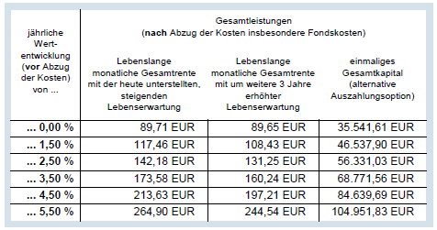
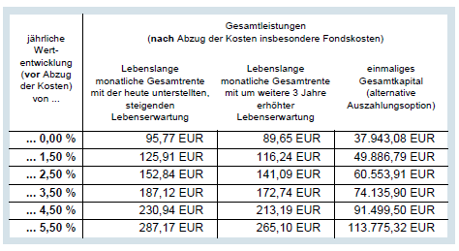


Was macht den Unterschied? Rendite und Kosten im Modell
EA:30 J. Rente 67, Brutto 4,50% Bruttomethode 100€ Beitrag p.m

Slide 34
Veredelung Renten-Airbag

Slide 35
DIE LEISTUNG DES „RENTENRETTERS“ BEI EINEM
BRUTTO-SPARBEITRAG IN HÖHE VON 120 € MONATLICH
Ein Arbeitnehmer hat einen monatlichen Nettoaufwand in Höhe von 48,60 € zur Sicherung seiner Altersvorsorge im Falle einer Berufsunfähigkeit ist der Rentenretter integriert. Mit 40 Jahren wird er berufsunfähig. Renteneintritt mit 67.
Gesamte Beitragszahlung durch Versorgungsträger:
27 Jahre x 1.356 € p. a. = 36.609 €
Brutto-Sparbeitrag:
mtl. 120,00 €¹
Beitragsübernahme für die Altersvorsorge
durch Versorgungsträger:
mtl. ca. 113 € bis zum Rentenbeginn
Lebenslange
Altersrente oder
Kapitalabfindung
Gesamtwerte*
265 € Rente
104.912 € Kapital
30
Erwerbsleben
**40
Berufsunfähigkeit
67
Rentenalter
Die Beiträge in die bAV werden bis zum Erreichen des Rentenalters durch den Versorgungsträger bezahlt – auch wenn der Beruf vorzeitig aufgegeben werden muss.
1 Der Gesamtbeitrag teilt sich auf in 112,99 € für die Altersvorsorge und 7,01 € für den Rentenretter (Berufsunfähigkeitsvorsorge B Plus) (Werte gerundet).
* inkl. nicht garantierter aktueller Überschussbeteiligung
**bisherige Nettozahlung: 5.832 €

Slide 36
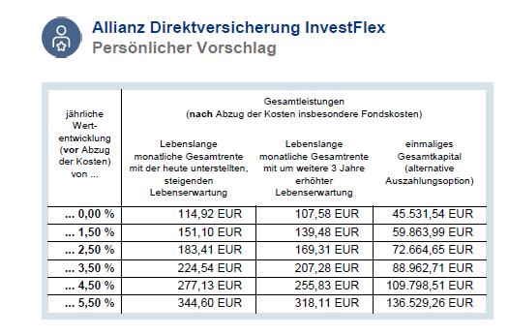
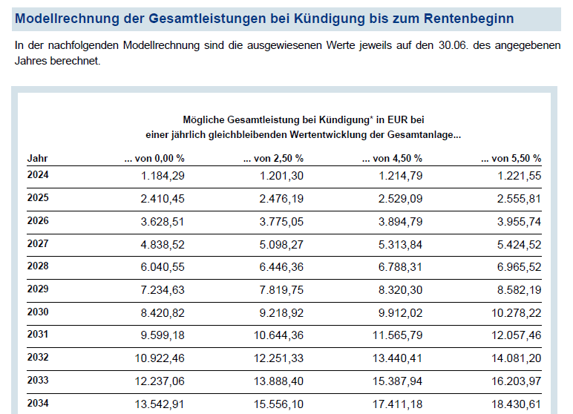
Leistungen ohne renten-airbag
Gesamtwerte*
265 € Rente 104.912 € Kapital

Slide 37
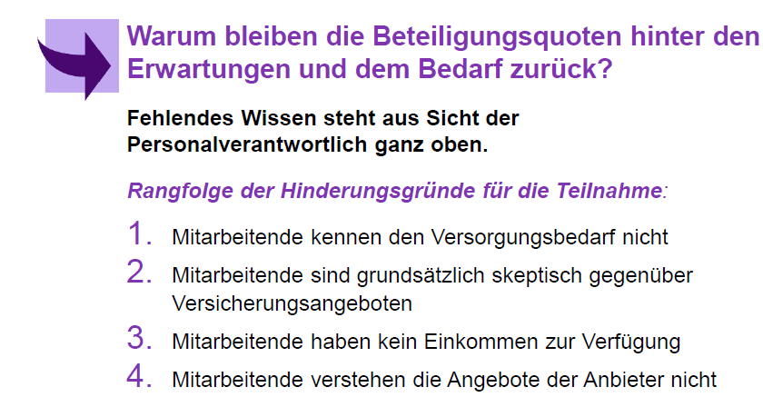
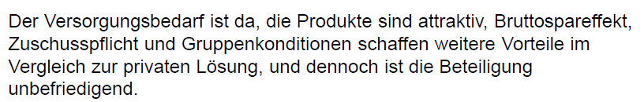

Slide 38
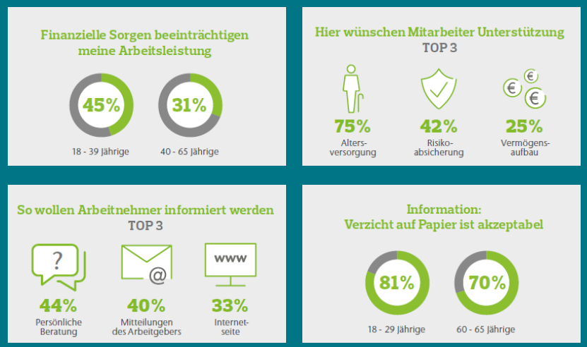
Attitude Survey von WTW kommt 2022 (GBAS 2022) zu dem Ergebnis, dass 74% der Mitarbeitenden eine aktive Rolle ihres Arbeitgebers bei der betrieblichen Altersversorgung (bAV) fordern.
Unverständlich also, dass in einigen wenigen Unternehmen die Entgeltumwandlung noch immer nicht aktiv angeboten wird. Gründe dafür sind weiterhin Komplexität und Haftung.

Slide 39
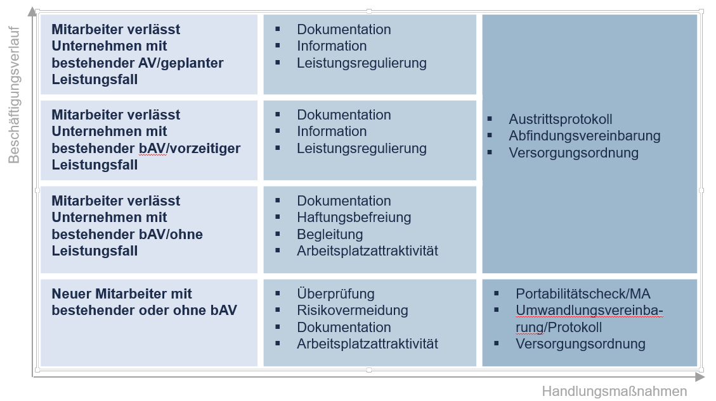
ARBEITSRECHTSRELEVANTE bAV-GESCHÄFTSPROZESSE
Beitragsfreistellung
Elternzeit,Krankheit….
Beitragsreduzierung /-erhöhung
Fondswechsel
Adressänderung
Namensänderung
Bezugsrechtsänderung
.
.
+
Zeit als 2. Währung

Slide 40
Nachweisgesetz und die Auswirkungen auf die bAV
Zum 1. August 2022 traten die Änderungen des Nachweisgesetzes (NachwG) in Kraft. Dies hat auch Auswirkungen auf die betriebliche Altersversorgung (bAV).
Besondere Relevanz für die bAV hat insbesondere die ab 1. August geltende Pflicht der Arbeitgeber, den Arbeitnehmerinnen und Arbeitnehmern (nachfolgend „Arbeitnehmer“) bis spätestens am ersten Tag der Arbeitsleistung einen schriftlichen Nachweis von Zusammensetzung und Höhe des Arbeitsentgelts auszuhändigen (§ 2 Abs. 1 S. 2 Nr. 7 NachwG n. F.).
Eine Änderung von Zusammensetzung und Höhe des Entgelts muss den Arbeitnehmern spätestens „an dem Tag, an dem sie wirksam wird“, schriftlich mitgeteilt werden.
Nach dem Wortlaut der Neufassung des Gesetzes müssen Arbeitgeber zukünftig auch über die „Art der Auszahlung“ informieren – in der bAV also bspw. über die zu erbringenden Versorgungsbeiträge.

Slide 41

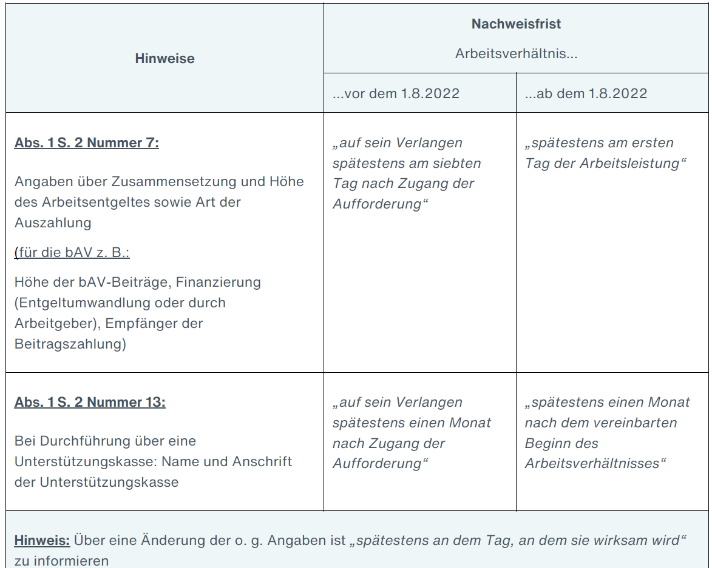
Nachweisgesetz (08.2022) und Informationspflichten haben Auswirkungen auf die bAV
Welche Informationen (bAV) müssen Arbeitgeber den Arbeitnehmern wann und wie mitteilen?
A. Wenn keine Kollektivvereinbarung zur bAV besteht:
(pdf 61 Keller)

Slide 42
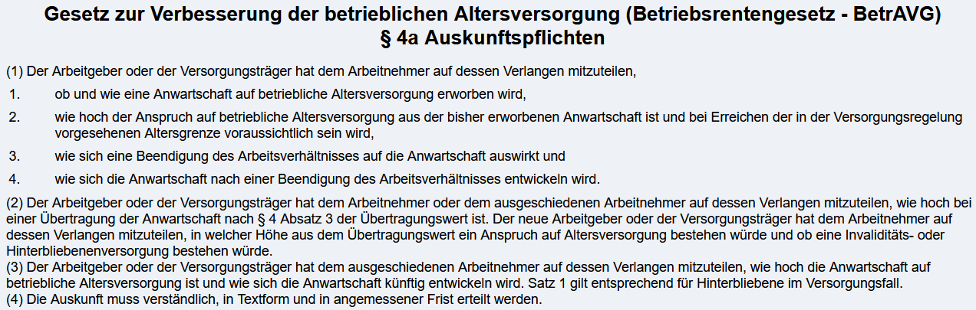
Nachweisgesetz und Auskunftspflicht

Slide 43
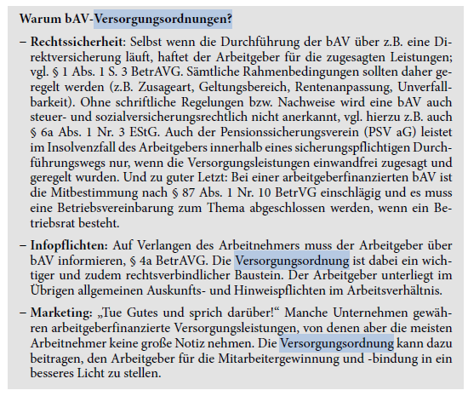
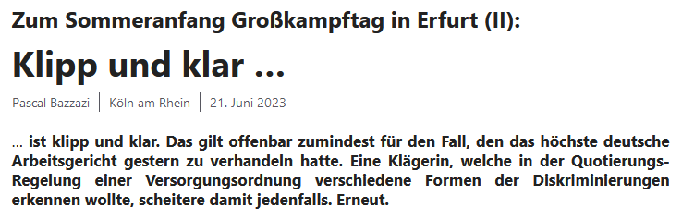
Nachweisgesetz + Auskunftspflicht = Versorgungsordnung
Es kann ein Bußgeld von bis zu 2.000 € gegen den Arbeitgeber verhängt werden, wenn die Vorgaben des NachwG nicht eingehalten werden

Slide 44
Nachweisgesetz und Auskunftspflicht
Vertriebsimpuls
Neue Mitarbeiter werden zwangsläufig zur Beratung angemeldet nach Probezeit
Vermitteln von deutlichen Mehrwerte und Kompetenz bei Ihrem Firmenkunden

Slide 45
Kurzfassung
Kommunikation wird digital –Die veränderten Arbeitsbedingungen haben zu einem erheblichen Schub bei der Digitalisierung der Information und Beratung zur Entgeltumwandlung geführt. KI ist hier aber noch kein Thema. Vielmehr wird die persönliche Kommunikation weiterhin favorisiert, diese aber “online”. Erstes Informationsmedium ist in der Regel das Intranet, digitale Plattformen rücken aber immer stärker in den Fokus.
Von ihnen erwarten die Personalverantwortlichen in erster Linie Informationen zum bestehenden Angebot und den erreichten Anwartschaften und damit eine Entlastung der Personalbereiche.

Slide 46
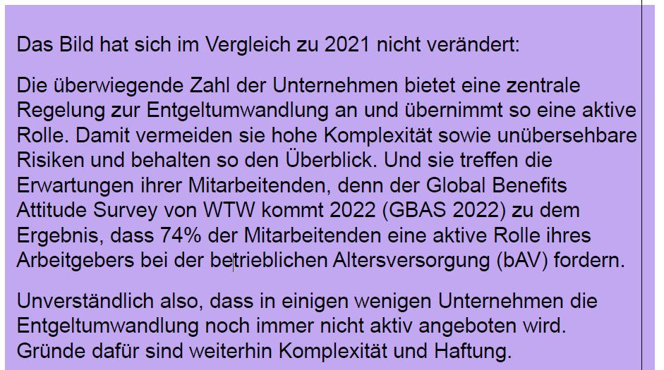

Slide 47
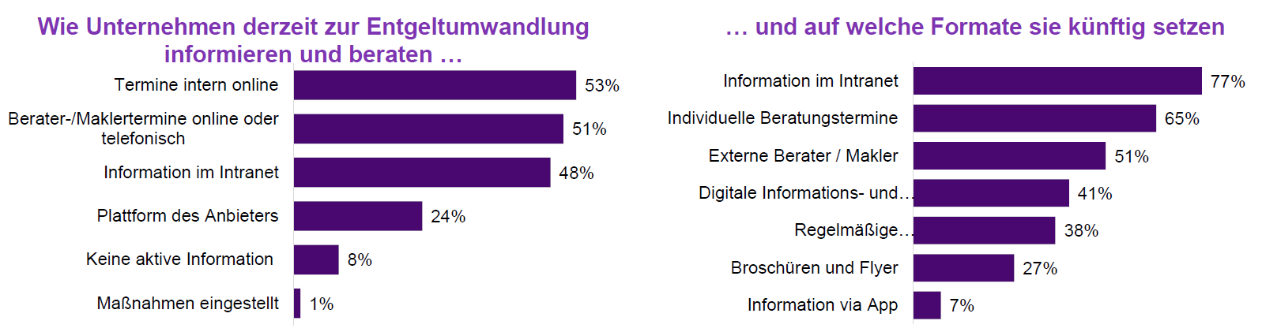
Das Wunderding lautet „Kommunikation“

Slide 48

GANZHEITLICHE KOMMUNIKATION

Slide 49
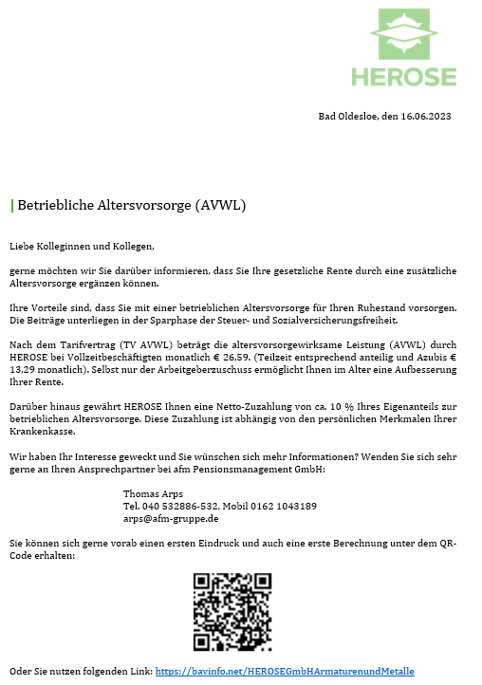
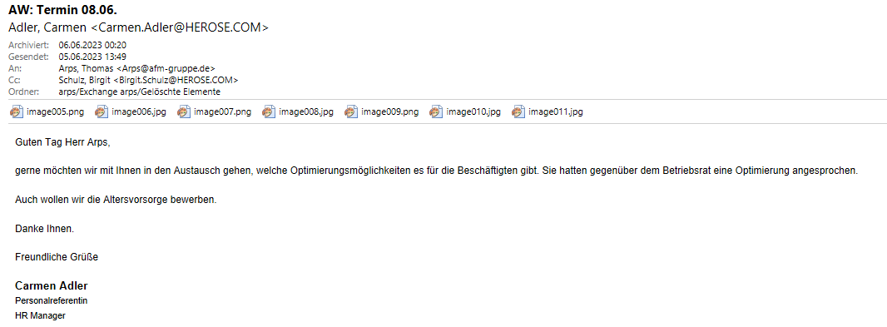
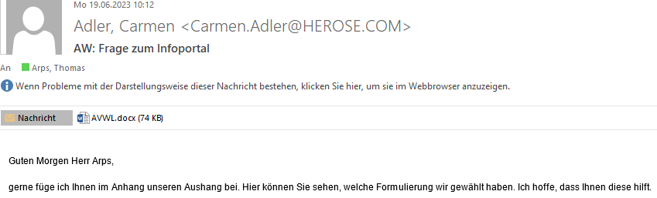
Oder Sie nutzen folgenden Link: https://bavinfo.net/HEROSEGmbHArmaturenundMetalle

Slide 50
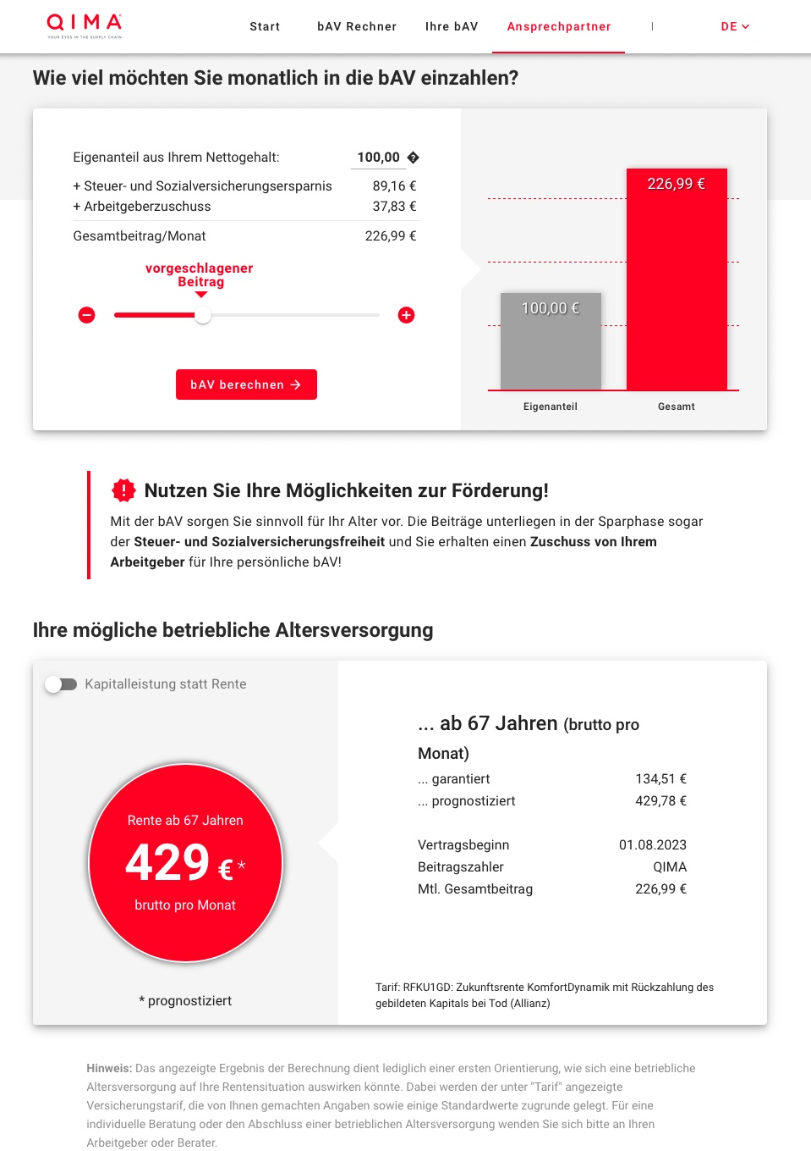
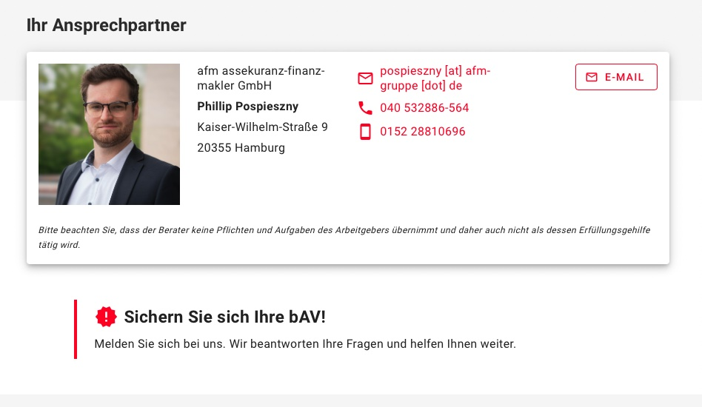

Das Arbeitnehmer-Portal | Informieren und Berechnen
Firmenindividuell anpassbar | JETZT NOCH BESSER !!
https://bavinfo.net/QIMAGermanyGmbH

Slide 51




Slide 52
Kurzfassung
Weiterhin Potenzial bei den Teilnahmequoten – Trotz anerkannt hoher Bedeutung der Entgeltumwandlung verharren die Teilnahmequoten in der Mehrzahl der Unternehmen unter 50%. Personalverantwortliche vermuten vor allem fehlendes Wissen über den Versorgungsbedarf als Grund. Attraktive Zuschüsse tragen dazu bei, Teilnahmequoten zu erhöhen. Mit aktiver Unterstützung bei der Information und durch Zuschüsse können Unternehmen dieses wichtige Benefit fördern und sich bei ihren Mitarbeitenden als ”Kümmernde” positionieren.

Slide 54
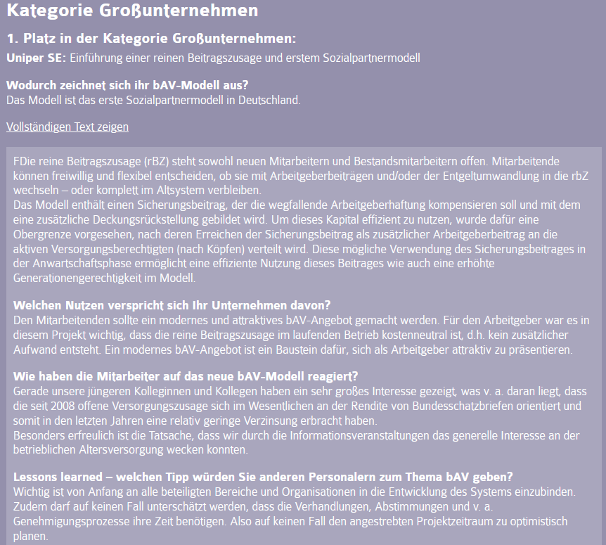

Slide 55
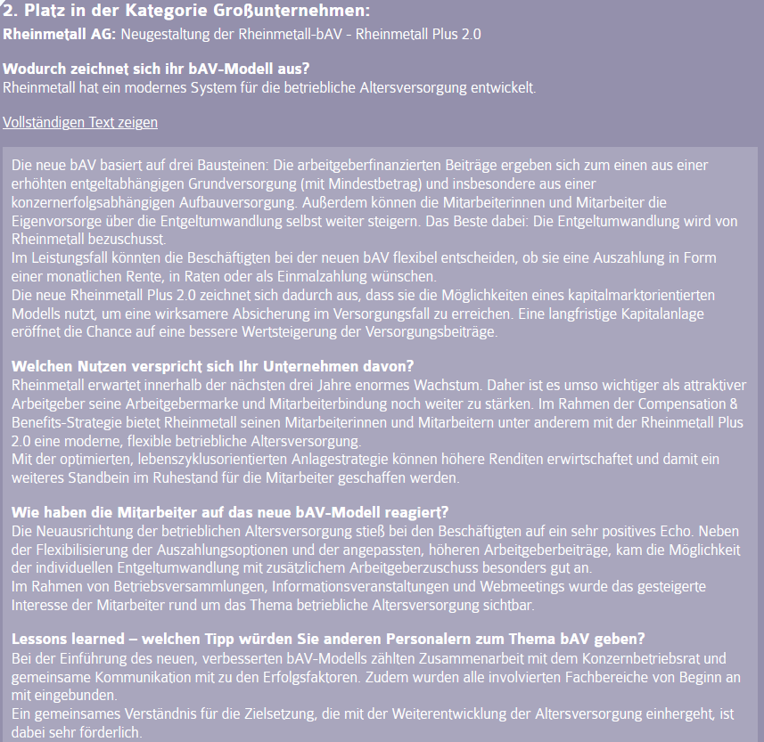

Slide 56
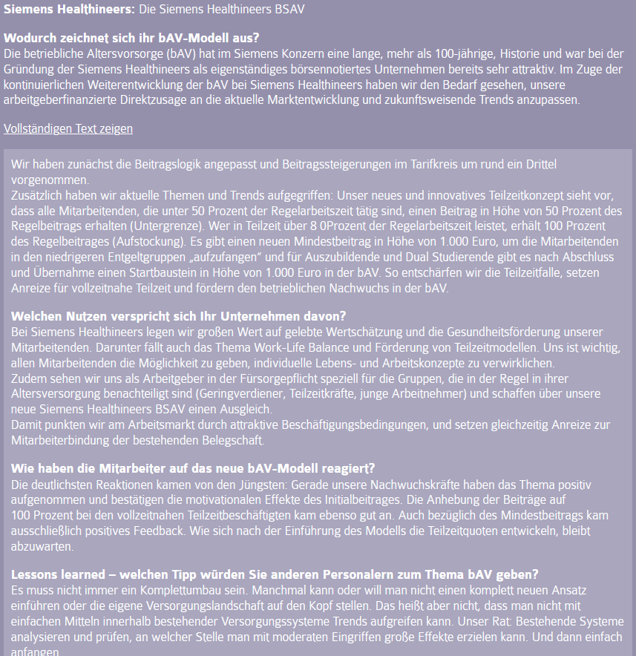

Slide 57
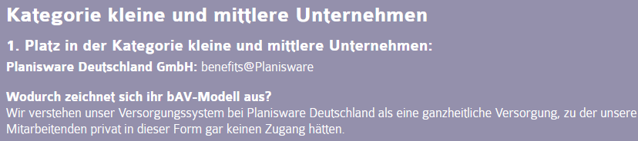
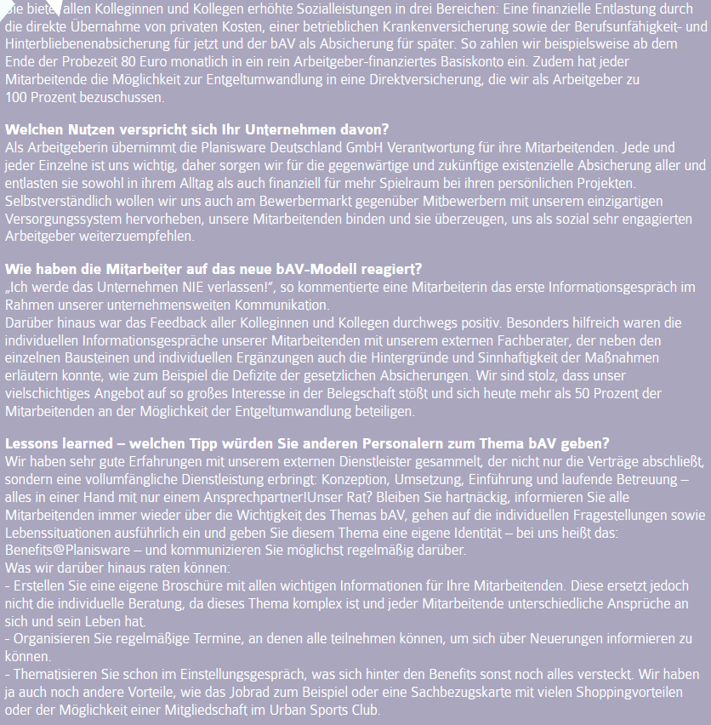

Slide 58
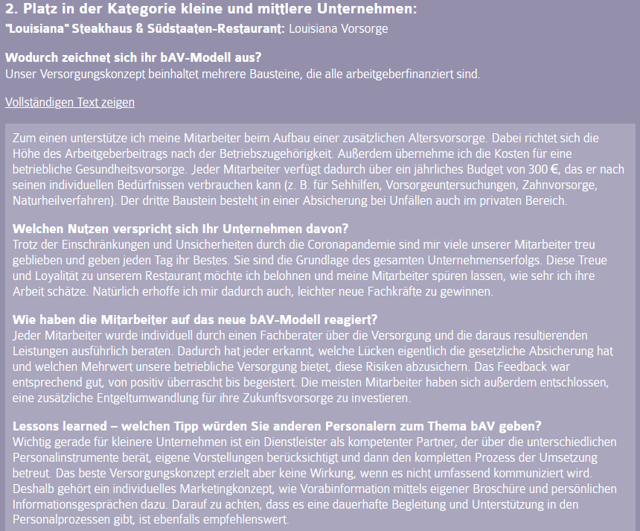

Slide 59
